Slide 1
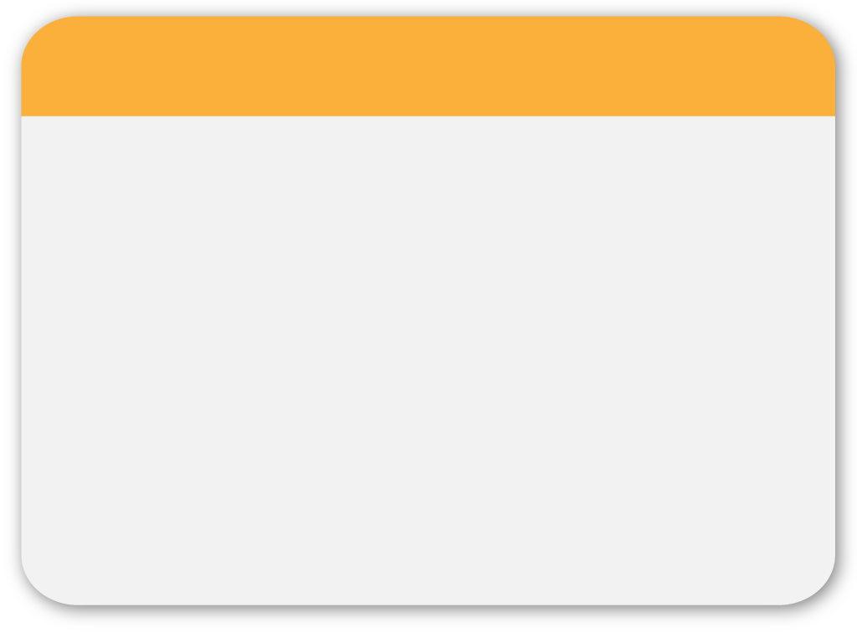
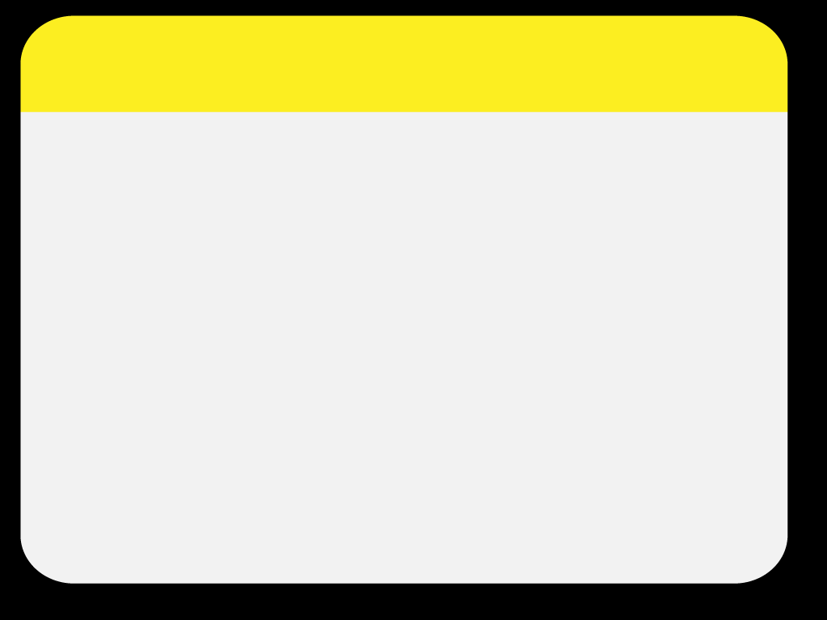
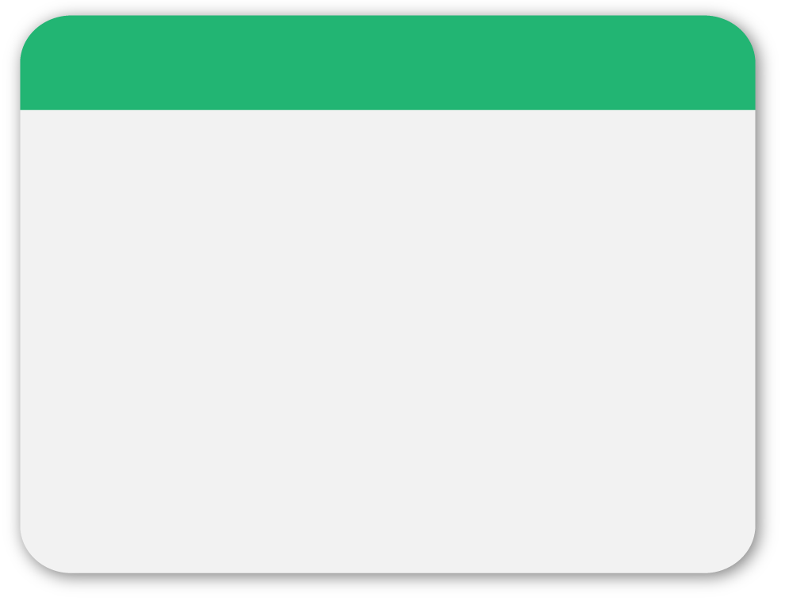
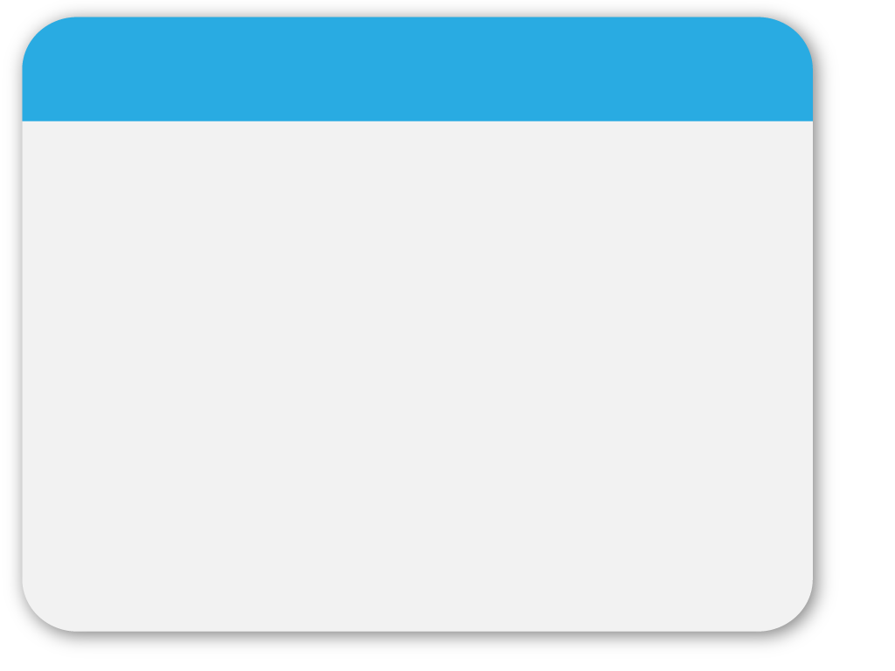
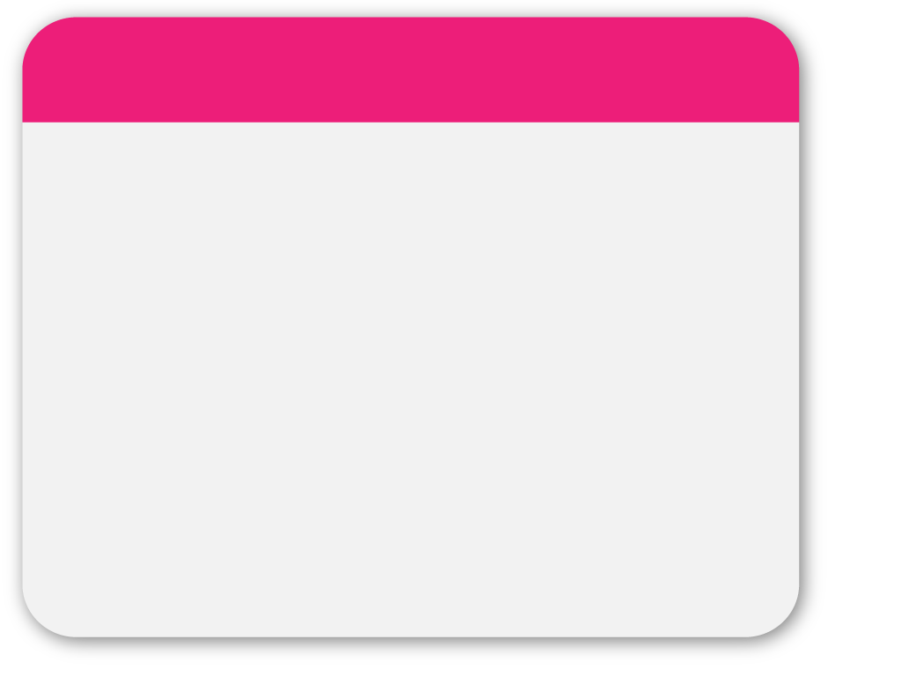
Chương 03
THIẾT KẾ WEB VỚI BOOTSTRAP

Slide 2
NỘI DUNG BÀI HỌC
1. Tổng quan về Bootstrap
2. CSS cơ bản trong Bootstrap
3. Các thành phần trong Bootstrap
4. Xây dựng layout cơ bản với Bootstrap
5. Quản trị web online
http://hiepsiit.com/detail/bs/bootstrap-4/bootstrap-icons
https://www.w3schools.com/bootstrap4/bootstrap_grid_basic.asp

Slide 3
1. Tổng quan về Bootstrap
1.1. Bootstrap là gì?
Bootstrap là một framework front-end miễn phí giúp phát triển các ứng dụng web nhanh và dễ dàng hơn.
Bootstrap bao gồm các mẫu thiết kế dựa trên HTML và CSS như typography, form, button, table, navigation, modal, image carousels cũng như các plugins JavaScript tùy ý.
Bootstrap cung cấp cho bạn khả năng thiết kế web responsive một cách dễ dàng.
Responsive web design là phong cách thiết kế trang web có thể tự động điều chỉnh để hiển thị vừa vặn trên tất cả thiết bị, từ điện thoại di động đến máy tính desktops kích thước lớn.

Slide 4
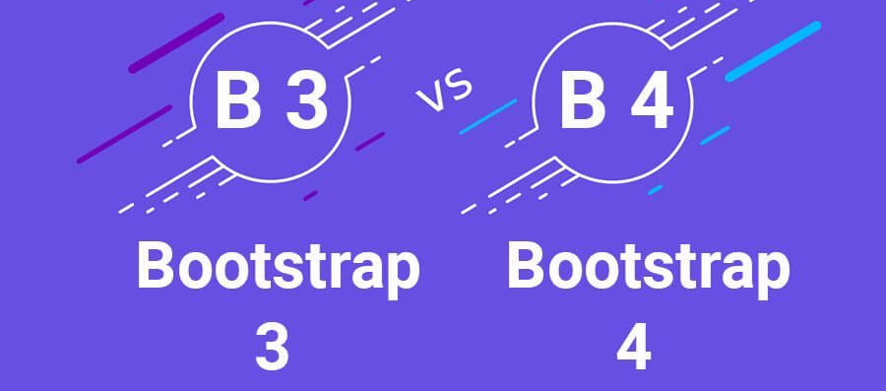

1. Tổng quan về Bootstrap
1.1. Bootstrap là gì?

Slide 5
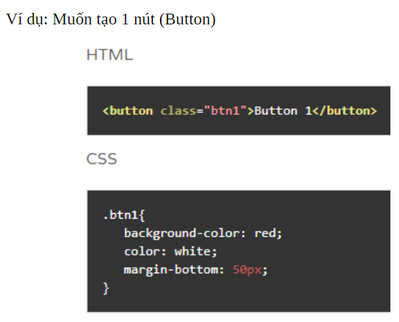
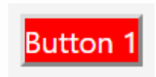
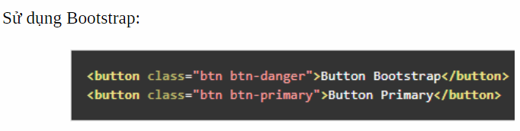

1. Tổng quan về Bootstrap
1.1. Bootstrap là gì?

Slide 6
1. Tổng quan về Bootstrap
1.1. Bootstrap là gì?
Tại sao lại sử dụng Bootstrap?
Lợi ích của Bootstrap:
Dễ dàng sử dụng: Chỉ cần lượng kiến thức cơ bản về HTML và CSS, bất cứ ai cũng có thể sử dụng Bootstrap.
Các tính năng đáp ứng: Responsive CSS của Bootstrap điều chỉnh cho điện thoại, máy tính bảng và máy tính để bàn.
Cách tiếp cận Mobile-first: Trong Bootstrap, mobile-first styles là một phần của core framework.
Khả năng tương thích trình duyệt: Bootstrap 4 tương thích với tất cả cá

Slide 7
1. Tổng quan về Bootstrap
1.2. Qui trình sử dụng Bootstrap
Lấy Bootstrap 4 ở đâu?
Có 2 cách để sử dụng Bootstrap 4 trên trang web của riêng bạn:
Dẫn Bootstrap 4 từ CDN
Tải xuống Bootstrap 4 từ getbootstrap.com
<!-- Latest compiled and minified CSS -->
<link rel="stylesheet" href="https://maxcdn.bootstrapcdn.com/bootstrap/4.5.0/css/bootstrap.min.css">

Slide 8
1. Tổng quan về Bootstrap
1.2. Qui trình sử dụng Bootstrap
Bootstrap 4 là mobile-first
Bootstrap 4 được thiết kế để đáp ứng cho các thiết bị di động. Phong cách mobile-first là một phần của core framework.
Để đảm bảo hiển thị đúng và thu phóng cảm ứng, hãy thêm thẻ <meta> sau vào trong phần tử <head>:
<meta name="viewport" content="width=device-width, initial-scale=1">
Phần width=device-width đặt chiều rộng của trang theo chiều rộng màn hình của thiết bị (sẽ thay đổi tuỳ theo thiết bị).
Phần initial-scale=1 đặt mức thu phóng ban đầu khi trình duyệt được tải lần đầu tiên.

Slide 9
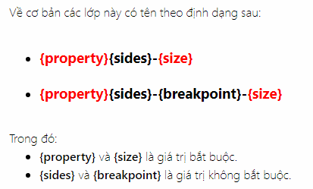
1. Tổng quan về Bootstrap
1.2. Qui trình sử dụng Bootstrap

Slide 10
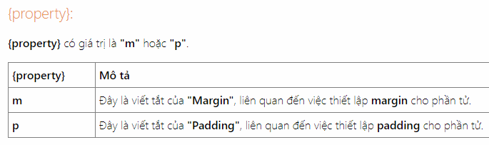
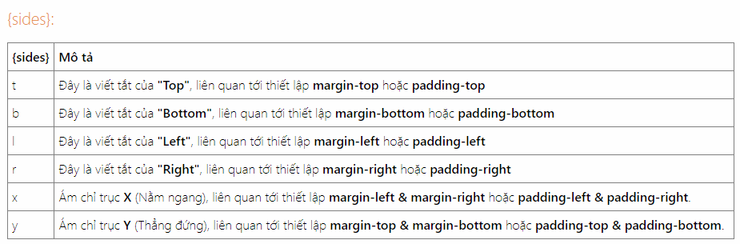
1. Tổng quan về Bootstrap
1.2. Qui trình sử dụng Bootstrap

Slide 11
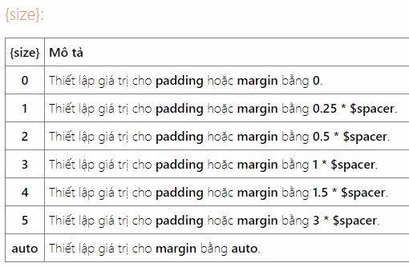
1. Tổng quan về Bootstrap
1.2. Qui trình sử dụng Bootstrap
$spacer là một giá trị được định nghĩa sẵn trong SASS của Bootstrap. Giá trị này có thể khác nhau đối với các thiết bị có chiều rộng màn hình khác nhau.

Slide 12
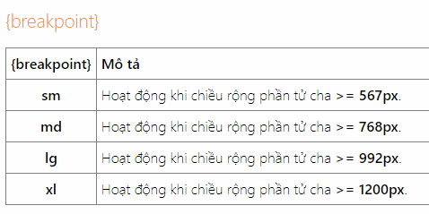
1. Tổng quan về Bootstrap
1.2. Qui trình sử dụng Bootstrap

Slide 13

2. CSS cơ bản trong Bootstrap
2.1. Sử dụng Container
Bootstrap 4 yêu cầu một containing element để bọc nội dung trang web.
Có hai lớp container để lựa chọn:
Lớp .container cung cấp một container có chiều rộng tương thích.
Lớp .container-fluid cung cấp một container có chiều rộng đầy đủ, trải rộng toàn bộ chiều rộng của khung hình.

Slide 14
2. CSS cơ bản trong Bootstrap
2.1. Sử dụng Container
<!DOCTYPE html>
<html lang="en">
<head>
<title>Bootstrap 4 Example</title>
<meta charset="utf-8">
<meta name="viewport" content="width=device-width, initial-scale=1">
<link rel="stylesheet" href="https://maxcdn.bootstrapcdn.com/bootstrap/4.5.0/css/bootstrap.min.css">
</head>
<body>
<div class="container">
<h1>My First Bootstrap Page</h1>
<p>This is some text.</p>
</div>
</body>
</html>

Slide 15
2. CSS cơ bản trong Bootstrap
2.1. Sử dụng Container
<html lang="en">
<head>
<title>Bootstrap 4 Example</title>
<meta charset="utf-8">
<meta name="viewport" content="width=device-width, initial-scale=1">
<link rel="stylesheet" href="https://maxcdn.bootstrapcdn.com/bootstrap/4.5.0/css/bootstrap.min.css"
</head>
<body>
<div class="container-fluid">
<h1>My First Bootstrap Page</h1>
<p>This is some text.</p>
</div>
</body>
</html>

Slide 16
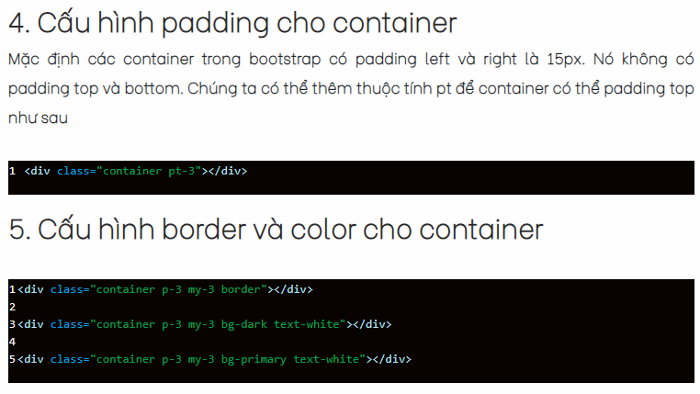
2. CSS cơ bản trong Bootstrap
2.1. Sử dụng Container

Slide 17
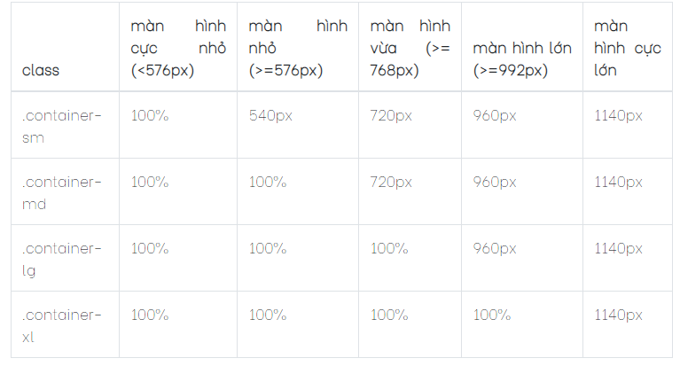
2. CSS cơ bản trong Bootstrap
2.1. Sử dụng Container
Cấu hình Responsive kích thước cho container
<div class="container-sm">.container-sm</div>
<div class="container-md">.container-md</div>
<div class="container-lg">.container-lg</div>
<div class="container-xl">.container-xl</div>

Slide 18
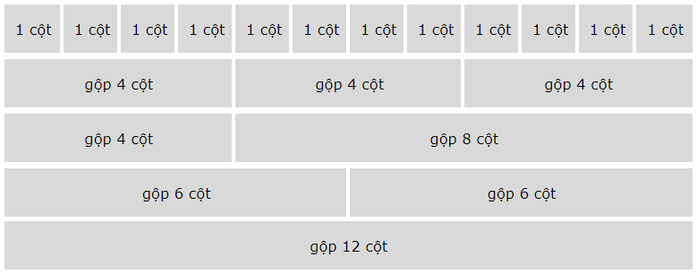
2. CSS cơ bản trong Bootstrap
2.2. Hệ thống lưới trong Bootstrap (Grid System)
Grid System (hệ thống lưới) trong Bootstrap được xây dựng với flexbox, cho phép tạo tới 12 cột trên một trang. Nếu bạn không muốn sử dụng tất cả 12 cột riêng biệt thì có thể nhóm chúng lại với nhau để tạo ra những cột rộng hơn.
Hệ thống lưới này là thích ứng, và các cột có thể tự động sắp xếp lại để phù hợp với kích thước của màn hình. Hãy chắc chắn rằng, tổng các cột tối đa là 12 hoặc ít hơn (bạn không nhất thiết phải sử dụng hết tất cả 12 cột).

Slide 19
2. CSS cơ bản trong Bootstrap
2.2. Hệ thống lưới trong Bootstrap (Grid System)
Các class của grid
Hệ thống grid của Bootstrap 4 có 5 class:
.col- (thiết bị cực nhỏ - độ rộng màn hình nhỏ hơn 576px)
.col-sm- (thiết bị nhỏ - độ rộng màn hình bằng hoặc lớn hơn 576px)
.col-md- (thiết bị trung bình - độ rộng màn hình bằng hoặc lớn hơn 768px)
.col-lg- (thiết bị lớn - độ rộng màn hình bằng hoặc lớn hơn 992px)
.col-xl- (thiết bị cực lớn - độ rộng màn hình bằng hoặc lớn hơn 1200px)
Các class trên có thể kết hợp với nhau để tạo ra bố cục động và linh hoạt hơn.
Mẹo: Vì class sẽ tăng/giảm theo tỷ lệ, vì vậy nếu muốn đặt cùng độ rộng cho sm và md thì chỉ cần chỉ định sm thôi.

Slide 20
2. CSS cơ bản trong Bootstrap
2.2. Hệ thống lưới trong Bootstrap (Grid System)
Quy tắc dành cho Grid System trong Bootstrap 4
1. Các hàng phải được đặt trong một .container (fixed-width) hoặc .container-liquid (full-width) để căn chỉnh và padding phù hợp.
2. Sử dụng hàng để tạo các nhóm cột ngang.
3. Nội dung nên được đặt trong các cột và chỉ các cột có thể là con của các hàng.
4. Các lớp được xác định trước như .row và .col-sm-4 có sẵn để nhanh chóng tạo bố cục grid.

Slide 21
2. CSS cơ bản trong Bootstrap
2.2. Hệ thống lưới trong Bootstrap (Grid System)
Quy tắc dành cho Grid System trong Bootstrap 4
5. Cột tạo gutter (khoảng cách giữa nội dung cột) thông qua padding. Padding đó được bù đắp theo hàng cho cột đầu tiên và cột cuối cùng thông qua negative margin trên .rows.
6. Các cột lưới được tạo bằng cách chỉ định số lượng cột trong tổng số 12 cột mà bạn muốn tạo. Ví dụ: 3 cột bằng sau sẽ sử dụng 3 .col-sm-4.
7. Độ rộng cột được tính theo tỷ lệ %, vì vậy chúng rất linh hoạt và có kích thước tương ứng với phần tử cha của chúng.
8. Sự khác biệt lớn nhất giữa Bootstrap 3 và Bootstrap 4 là Bootstrap 4 sử dụng flexbox thay vì float. Lợi ích lớn nhất của flexbox là các cột lưới không được chỉ định chiều rộng sẽ tự động bố cục như là các cột có chiều rộng bằng nhau (và chiều cao cũng bằng nhau). Ví dụ: 3 cột với .col-sm, mỗi cột sẽ tự động rộng 33,33% từ điểm dừng (breakpoint) nhỏ trở lên.

Slide 22
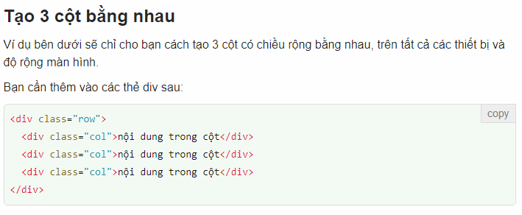
2. CSS cơ bản trong Bootstrap
2.2. Hệ thống lưới trong Bootstrap (Grid System)

Slide 23
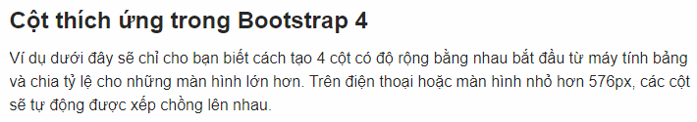
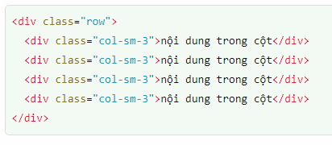
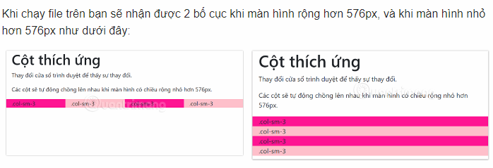
2. CSS cơ bản trong Bootstrap
2.2. Hệ thống lưới trong Bootstrap (Grid System)

Slide 24
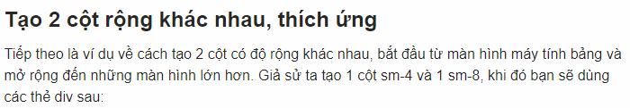
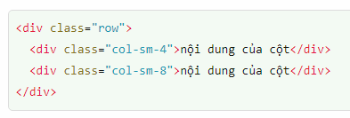
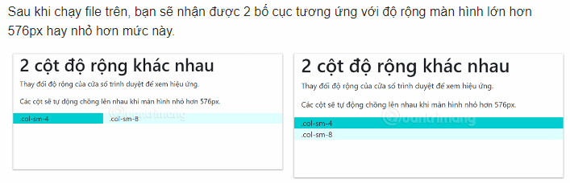
2. CSS cơ bản trong Bootstrap
2.2. Hệ thống lưới trong Bootstrap (Grid System)

Slide 25
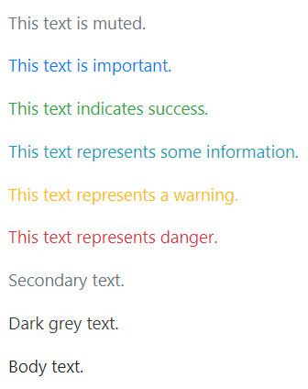

2. CSS cơ bản trong Bootstrap
2.3. Kiểu chữ
Màu sắc văn bản
Bootstrap 4 có nhiều lớp bối cảnh có thể dùng để định nghĩa “ý nghĩa thông qua màu sắc”.
Đó là .text-muted, .text-primary, .text-success, .text-info, .text-warning, .text-danger, .text-secondary, .text-white, .text-dark, .text-body (mặc định là màu văn bản chính của trang web, thường là màu đen) và .text-light.
Ngoài ra, bạn có thể thêm 50% opacity (độ mờ) màu trắng hoặc đen cho văn bản bằng lớp .text-black-50 hoặc .text-white-50

Slide 26
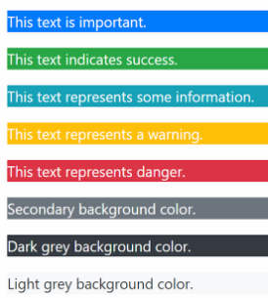
2. CSS cơ bản trong Bootstrap
2.3. Kiểu chữ
Màu nền
Các lớp dùng để định nghĩa màu nền là .bg-primary, .bg-success, .bg-info, .bg-warning, .bg-danger, .bg-secondary, .bg-dark và .bg-light.
Ghi nhớ rằng màu nền không áp dụng cho màu chữ nên trong một số trường hợp bạn phải sử dụng lớp .text-* cùng với màu nền để định nghĩa màu chữ.

Slide 27
2. CSS cơ bản trong Bootstrap
2.4. Danh sách
Bootstrap cung cấp các lớp .list-group & .list-group-item nó như một tiêu chuẩn để tạo ra các danh sách phức tạp.
.list-group & .list-group-item
Ví dụ dưới đây rất cơ bản, sử dụng lớp .list-group áp dụng cho thẻ <ul> và .list-group-item áp dụng cho thẻ <li>:
<div class="container mt-3">
<ul class="list-group">
<li class="list-group-item">Javascript</li>
<li class="list-group-item">Css</li>
<li class="list-group-item">Bootstrap</li>
</ul>
</div>
<div class="container mt-3">
<div class="list-group">
< div class="list-group-item">Javascript</ div >
< div class="list-group-item">Css</ div >
< div class="list-group-item">Bootstrap</ div>
</div>
</div>

Slide 28
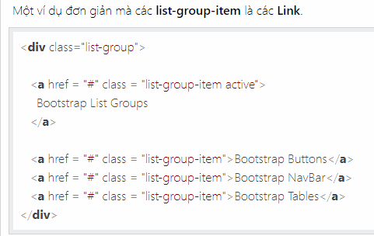
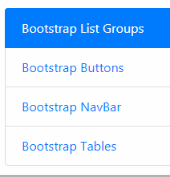
2. CSS cơ bản trong Bootstrap
2.4. Danh sách
https://openplanning.net/11983/bootstrap-list-group

Slide 29
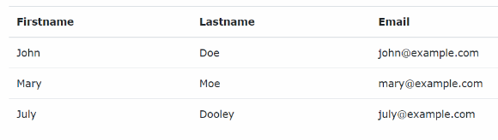
2. CSS cơ bản trong Bootstrap
2.5. Bảng
Table (bảng) là một trong các thành phần được sử dụng rộng rãi trong trang. Để tạo được một bảng theo phong cách của Bootstrap 4 khá đơn giản. Chỉ cần bạn áp dụng lớp .table cho các thẻ (tag) <table>, và một vài lớp bổ sung để tạo ra một bảng theo ý muốn.
Áp dụng lớp .table cho <table> bạn sẽ có một bảng cơ bản nhất theo phong cách của Bootstrap 4.
https://codegym.vn/blog/2020/06/26/su-dung-bang-trong-bootstrap-4/

Slide 30
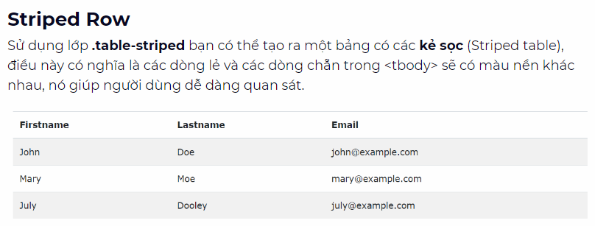
2. CSS cơ bản trong Bootstrap
2.5. Bảng
https://codegym.vn/blog/2020/06/26/su-dung-bang-trong-bootstrap-4/

Slide 31
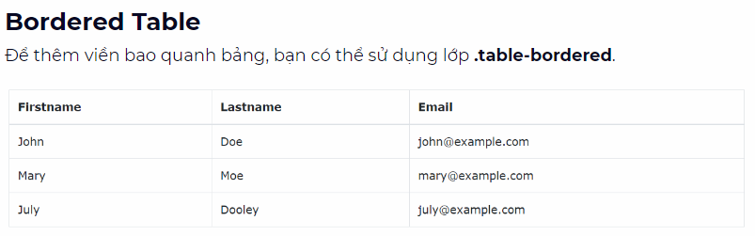
2. CSS cơ bản trong Bootstrap
2.5. Bảng
https://codegym.vn/blog/2020/06/26/su-dung-bang-trong-bootstrap-4/

Slide 32
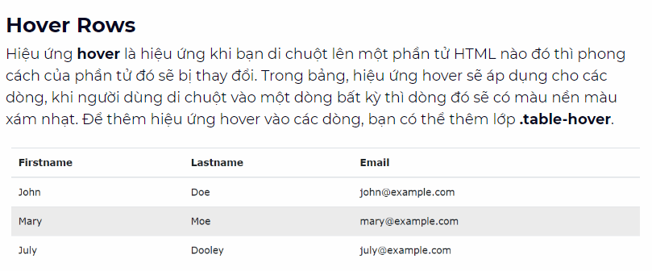
2. CSS cơ bản trong Bootstrap
2.5. Bảng
https://codegym.vn/blog/2020/06/26/su-dung-bang-trong-bootstrap-4/

Slide 33
2. CSS cơ bản trong Bootstrap
2.5. Bảng
Responsive Tables
Khi bảng có quá nhiều trường (quá lớn theo chiều ngang), ta sử dụng lớp .table-responsive để thêm scroll-bar (thanh cuộn) vào bảng sẽ giúp bảng hiển thị đẹp hơn và responsive hơn.
Ngoài ra, tùy theo kích thước màn hình, bạn có thể định nghĩa khi nào cần dùng thanh cuộc với 4 lớp:
.table-responsive-sm: bé hơn 576px
.table-responsive-md: bé hơn 768px
.table-responsive-lg: bé hơn 992px
.table-responsive-xl: bé hơn 1200px
https://codegym.vn/blog/2020/06/26/su-dung-bang-trong-bootstrap-4/

Slide 34
2. CSS cơ bản trong Bootstrap
2.6. Form
Về mặt Layout (bố trí), Bootstrap có 3 cách để bố trí các phần tử trên giao diện.
Sử dụng lớp .form-group để bố trí các phần tử theo phương thẳng đứng.
Sử dụng lớp .form-inline để bố trí các phần tử theo phương nằm ngang.
Đặt các phần tử trên một Grid (Lưới), và khi đó các phần tử sẽ hiển thị theo quy tắc của hệ thống lưới (Grid System) của Bootstrap.

Slide 35
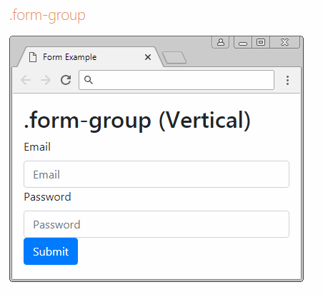
2. CSS cơ bản trong Bootstrap
2.6. Form
https://openplanning.net/11969/bootstrap-form

Slide 36
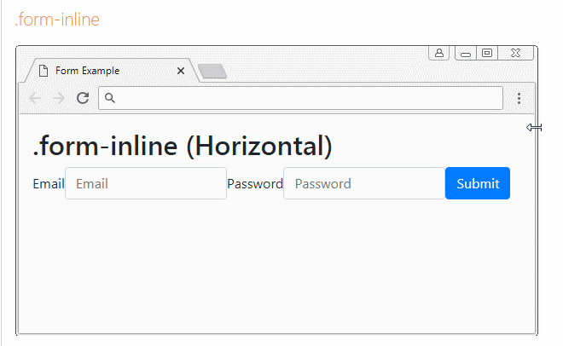
2. CSS cơ bản trong Bootstrap
2.6. Form
https://openplanning.net/11969/bootstrap-form

Slide 37
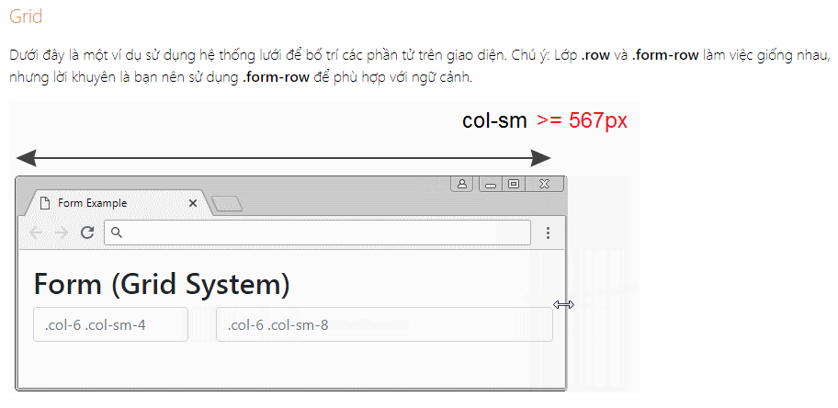
2. CSS cơ bản trong Bootstrap
2.6. Form
https://openplanning.net/11969/bootstrap-form

Slide 38
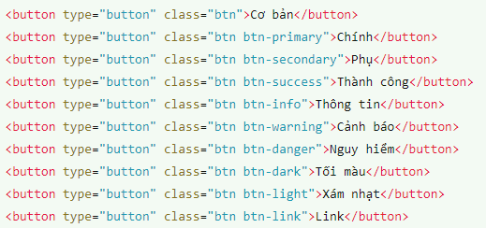
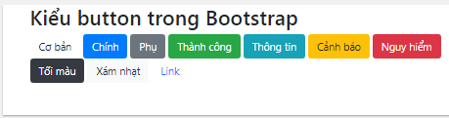
2. CSS cơ bản trong Bootstrap
2.7. Button
Bootstrap cung cấp 4 kiểu button: cơ bản, chính, phụ, thành công, thông tin, cảnh báo, nguy hiểm, tối màu, màu xám, và link, giống như kiểu các class màu trong Bootstrap vậy.
Để sử dụng các kiểu này bạn sẽ có cấu trúc là:

Slide 39
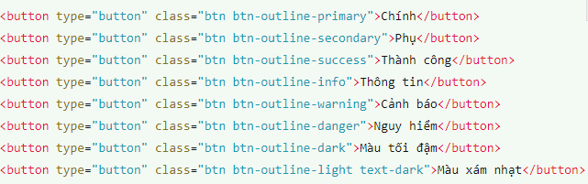
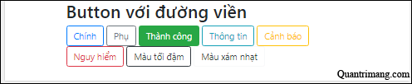
2. CSS cơ bản trong Bootstrap
2.7. Button
Tạo button chỉ có đường viền
https://quantrimang.com/button-bootstrap-173698

Slide 40
2. CSS cơ bản trong Bootstrap
2.8. Hình ảnh
Bootstrap bo góc hình ảnh
Để bo góc hình ảnh, chúng ta sử dụng lớp .rounded (tuy nhiên trình duyệt IE8 không hỗ trợ lớp này).
Bootstrap bo tròn hình ảnh
Khi sử dụng lớp .rounded-circle, hình ảnh sẽ hiển thị theo kiểu bo tròn (tuy nhiên trình duyệt IE8 không hỗ trợ lớp này).
Bootstrap hiển thị hình ảnh thumbnail
Để tạo hình ảnh thumbnail với viền ở ngoài, chúng ta sử dụng lớp .img-thumbnail.
Bootstrap hiển thị hình ảnh thumbnail
Để tạo hình ảnh thumbnail với viền ở ngoài, chúng ta sử dụng lớp .img-thumbnail.
Để căn giữa hình ảnh, Bootstrap 4 hỗ trợ các lớp hữu dụng để làm việc này: .mx-auto (margin: auto) và .d-block (display: block).

Slide 41
2. CSS cơ bản trong Bootstrap
2.8. Hình ảnh
Hình ảnh đáp ứng
Hình ảnh có nhiều kích cỡ, cũng giống như màn hình vậy. Hình ảnh đáp ứng sẽ tự động điều chỉnh để phù hợp với kích thước của màn hình. Tạo hình ảnh đáp ứng bằng lớp .img-fluid trong thẻ <img>. Hình ảnh sẽ chia đúng tỷ lệ theo lớp cha của nó. Mặc định, lớp .img-fluid cung cấp max-width: 100% và height: auto.
https://codegym.vn/blog/2020/06/29/hinh-anh-trong-bootstrap-4/

Slide 42
3. Các thành phần trong Bootstrap
3.1. Font icon
Biểu Tượng Trong Bootstrap
Khác với Bootstrap 3 bao gồm Glyphicon (các font icon) trong định dạng font chữ, phiên bản Bootstrap 4 không có thư viện biểu tượng theo mặc định.
Tuy nhiên nếu muốn chúng ta vẫn có thể thêm các biểu tượng trong dự án của mình bằng cách sử dụng thư viện biểu tượng dựa trên font chữ bên ngoài. Thư viện phổ biến nhất và tương thích với Bootstrap phải kể đến Font Awesome, bao gồm 675 biểu tượng khác nhau có sẵn ở định dạng font chữ.
Lợi thế của việc sử dụng các font icon là chúng ta có thể tạo các biểu tượng với các màu sắc bất kỳ bằng cách sử dụng thuộc tính color trong CSS.

Slide 43


3. Các thành phần trong Bootstrap
3.1. Font icon
Thêm Font Awesome Trong Bootstrap
Chúng ta chỉ cần sử dụng link CDN font-awesome có sẵn để thêm các biểu tượng font-awesome vào dự án của mình. Về cơ bản link CDN trỏ đến file CSS từ xa có chứa các lớp cần thiết để tạo các biểu tượng khác nhau.
<!-- Font Awesome CSS --> <link rel="stylesheet" href="https://stackpath.bootstrapcdn.com/font-awesome/4.7.0/css/font-awesome.min.css" integrity="sha384-wvfXpqpZZVQGK6TAh5PVlGOfQNHSoD2xbE+QkPxCAFlNEevoEH3Sl0sibVcOQVnN" crossorigin="anonymous">
<h1><i class="fa fa-globe"></i> Hello, world!</h1>
https://timoday.edu.vn/bai-14-css-icons-them-bieu-tuong-vao-trang-web/

Slide 44
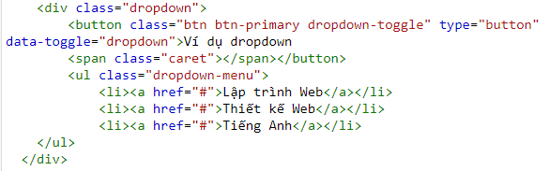
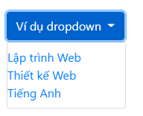
3. Các thành phần trong Bootstrap
3.2. Dropdown
Một menu dropdown là 1 menu xổ xuống cho phép người dùng chọn 1 giá trị từ danh sách được định nghĩa trước. Chúng ta dùng lớp .dropdown để định nghĩa 1 dropdown.
Trước tiên, cần phải bao mọi thứ bên trong bằng 1 thẻ div được gán class dropdown, class này sẽ định nghĩa cho toàn bộ nội dung bên trong nó phần style do bootstrap hỗ trợ. Hãy xem đoạn code dưới đây:

Slide 45
3. Các thành phần trong Bootstrap
3.2. Dropdown
Lớp .dropdown dùng để định 1 menu dropdown
Lớp .dropdown-menu để xây dựng nội dung menu.
Để mở dropdown, dùng 1 nút hoặc liên kết với lớp .dropdown-toggle và data-toggle="dropdown".
http://hiepsiit.com/detail/bs/bootstrap-4/bootstrap-dropdowns

Slide 46
3. Các thành phần trong Bootstrap
3.3. Button Dropdown
Để mở dropdown, dùng 1 nút hoặc liên kết với lớp .dropdown-toggle và data-toggle="dropdown".
http://hiepsiit.com/detail/bs/bootstrap-4/bootstrap-dropdowns

Slide 47
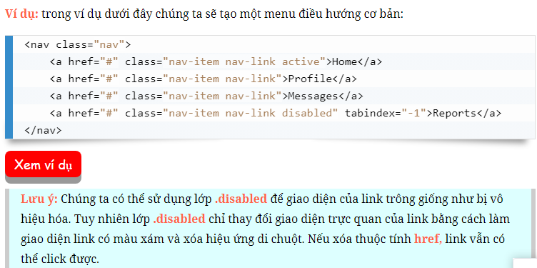
3. Các thành phần trong Bootstrap
3.4. Menu
Bootstrap cung cấp các tùy chọn để dễ dàng tạo các thành phần điều hướng cơ bản như Tab và Pill. Tất cả các thành phần điều hướng trong Bootstrap bao gồm Tab và Pill được tạo bằng cách sử dụng lớp .nav.
http://hiepsiit.com/detail/bs/bootstrap-4/bootstrap-nav
http://hiepsiit.com/detail/bs/bootstrap-4/bootstrap-navbar

Slide 48
3. Các thành phần trong Bootstrap
3.5. Breadcrumb
Breadcrumb là menu điều hướng để người dùng có thể hình dung được vị trí trang web hoặc ứng dụng mà họ đang truy cập hiện tại. Tham khảo tiếp bài viết dưới đây của Taimienphi.vn để tìm hiểu cách tạo Breadcrumb trong Bootstrap.
TẠO BREADCRUMB TRONG BOOTSTRAP
Như đã đề cập ở trên, Breadcrumb là menu điều hướng để người dùng có thể hình dung được vị trí trang web hoặc ứng dụng mà họ truy cập hiện tại.
Để tạo bố cục Breadcrumb tĩnh bằng Bootstrap, chúng ta chỉ cần sử dụng lớp .breadcrumb trên kiểu danh sách sắp xếp (ordered list), như trong ví dụ dưới đây:

Slide 49
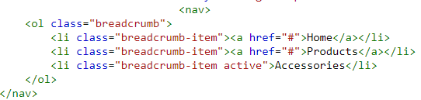

3. Các thành phần trong Bootstrap
3.5. Breadcrumb

Slide 50
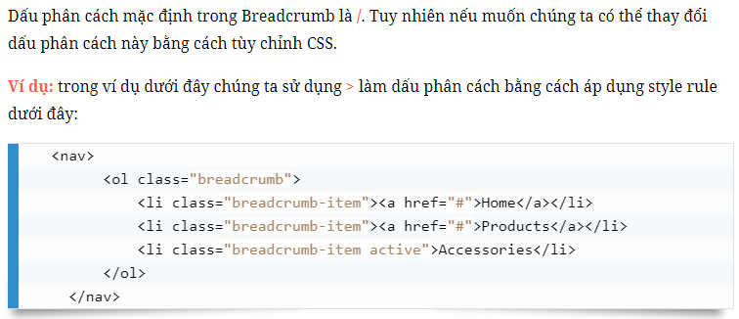
3. Các thành phần trong Bootstrap
3.5. Breadcrumb

Slide 51
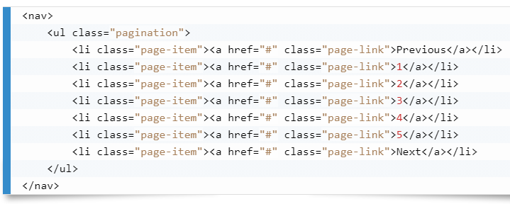
3. Các thành phần trong Bootstrap
3.6. Phân trang
Pagination (phân trang) trong Bootstrap là việc chia nhỏ nội dung trang web thành các trang con.
Hầu hết các ứng dụng web đều sử dụng phân trang, chẳng hạn như các công cụ tìm kiếm sử dụng phân trang để hiển thị giới hạn số lượng kết quả tìm kiếm trên các trang kết quả tìm kiếm hoặc giới hạn số lượng bài viết trên mỗi trang trên blog hoặc diễn đàn.
http://hiepsiit.com/detail/bs/bootstrap-4/bootstrap-pagination

Slide 52
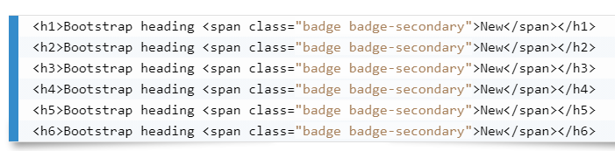

3. Các thành phần trong Bootstrap
3.7. Badges
Badge trong Bootstrap được sử dụng để làm nổi bật một số thông tin có giá trị trên trang web, chẳng hạn như các tiêu đề quan trọng, cảnh báo, .... Tham khảo tiếp bài viết trong seri học Bootstrap dưới đây của Taimienphi.vn để tìm hiểu cách tạo Badge trong Bootstrap.
http://hiepsiit.com/detail/bs/bootstrap-4/bootstrap-badges

Slide 53
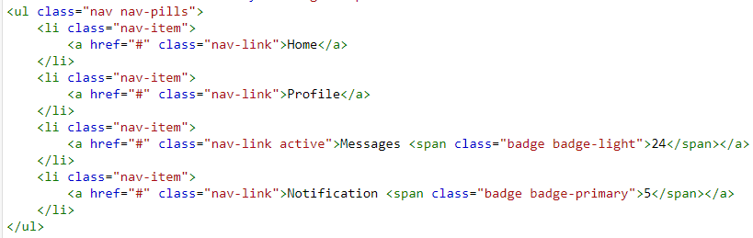

3. Các thành phần trong Bootstrap
3.7. Badges
Hiển Thị Số Đếm Trong Badge
Ngoài ra chúng ta có thể sử dụng badge như một phần của liên kết (link) hoặc nút (button) để hiển thị số đếm, chẳng hạn như số lượng tin nhắn đã nhận hoặc chưa đọc, số lượng các thông báo, ... mà chúng ta vẫn hay thấy trong các ứng dụng mail hay ứng dụng Facebook, ... .
http://hiepsiit.com/detail/bs/bootstrap-4/bootstrap-badges

Slide 54
3. Các thành phần trong Bootstrap
3.8. Alert
Cảnh báo trong Bootstrap 4
Các thông điệp cảnh báo (alert) dùng để truyền thông tin đến người dùng về tình trạng của trang web hay kết quả của một hành động tương tác nào đó. Trong Bootstrap, các cảnh báo mặc định có gồm nhiều loại khác nhau và cũng như mỗi cảnh báo đều có màu sắc khác nhau.

Slide 55
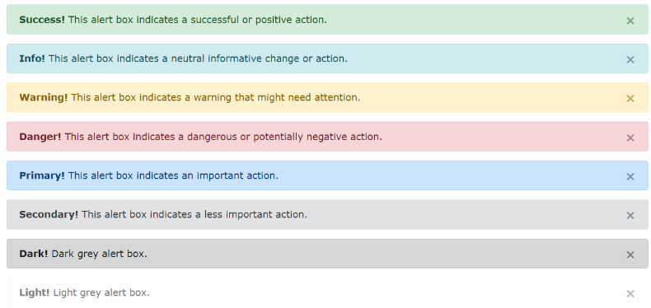
3. Các thành phần trong Bootstrap
3.8. Alert
Cảnh báo được tạo bằng lớp .alert theo sau là lớp ngữ cảnh: .alert-success, .alert-info, .alert-warning, .alert-danger, .alert-primary, .alert-secondary, .alert-light và .alert-dark.

Slide 56
3. Các thành phần trong Bootstrap
3.8. Alert
1 2 3 | <div class="alert alert-success"> <strong>Success!</strong> This alert box could indicate a successful or positive action. </div>

Slide 57

3. Các thành phần trong Bootstrap
3.8. Alert
Đóng cảnh báo
Nội dung trình bày trong Alert có thể là các dòng text hoặc bất kỳ HTML nào, có thể kích hoạt JS để bấm vào một nút close đóng lại Alert bằng cách cho thêm thiết lập lớp .alert-dismissible mặc định hiện thị với lớp .fade .show. Sau đó bên trong cho thêm một nút bấm .close gán cho nó thuộc tính data-dismiss=”alert”.
1 2 3 4 5 6 7 | <div class="alert alert-success alert-dismissible"> <button type="button" class="close" data-dismiss="alert">&times;</button> <strong>Success!</strong> Indicates a successful or positive action. </div>

Slide 58
3. Các thành phần trong Bootstrap
3.8. Alert
Hiệu ứng hoạt hình cho cảnh báo
Trong lúc nhấn nút “x” đóng cảnh báo, bạn có thể thêm 1 số hiệu ứng hoạt hình làm cảnh báo dần mờ đi bằng cách thêm lớp .fade và .show
Tham khảo: https://codegym.vn/blog/2020/06/29/tao-canh-bao-trong-bootstrap-4/

Slide 59
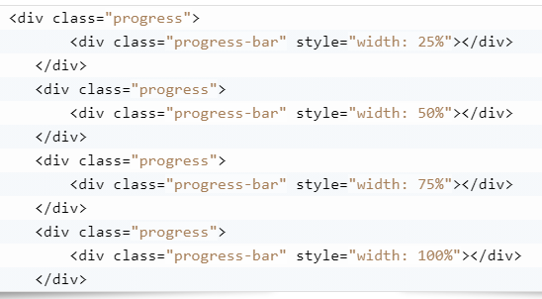

3. Các thành phần trong Bootstrap
3.9. Progress Bar
Progress Bar (thanh tiến trình) được sử dụng để hiển thị tiến trình của một tác vụ hoặc hành động nào đó cho người dùng.
Ví dụ: Trong ví dụ dưới đây minh họa cách tạo một thanh tiến trình đơn giản trong Bootstrap:
http://hiepsiit.com/detail/bs/bootstrap-4/bootstrap-progress-bars

Slide 60
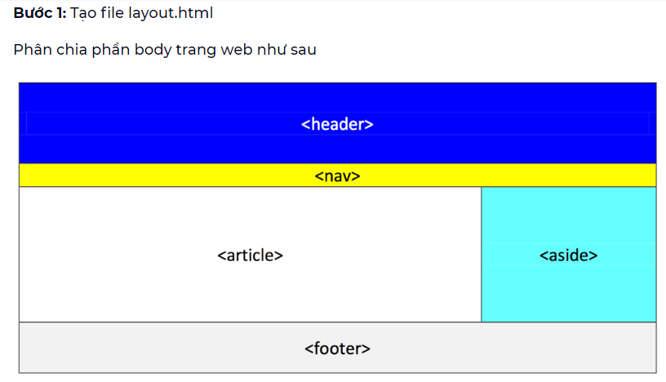
4. Xây dựng layout cơ bản với Bootstrap

Slide 61
4. Xây dựng layout cơ bản với Bootstrap
<body>
<div class="container" style = "height: auto">
<header class="row">
</header>
<nav class="navbar navbar-inverse">
</nav>
<div class = "row">
<article class="col-sm-9">
</article>
<aside class="col-sm-3">
</aside>
</div>
<footer class="panel panel-default">
<div class = "panel-heading text-center">
<p>CodeGym &copy; 2017</p>
</div>
</footer>
</div>
</body>

Slide 62

4. Xây dựng layout cơ bản với Bootstrap
Bước 3: Thiết kế header
Chọn hình có kích thước phù hợp và đẩy sang phải với class là .pull-right đã được định nghĩa trong bootstrap

Slide 63

4. Xây dựng layout cơ bản với Bootstrap

Slide 64

4. Xây dựng layout cơ bản với Bootstrap

Slide 65


4. Xây dựng layout cơ bản với Bootstrap

Slide 66


4. Xây dựng layout cơ bản với Bootstrap
https://codegym.vn/blog/2020/05/05/thuc-hanh-tao-layout-trong-bootstrap-codegym-vn/

Slide 67
5. Quản trị web online
Quản trị website thực chất là quá trình quản lý, bảo dưỡng, phát triển và tối ưu hệ thống website, giúp chúng vận hành trơn tru, nâng cao hiệu quả marketing. Yêu cầu đối với một người quản trị website không hề đơn giản, phải có hiểu biết về lập trình và phụ trách việc xây dựng nội dung hấp dẫn, lôi kéo người tiêu dùng đến trang của mình.

Slide 68
5. Quản trị web online
Quản trị website bao gồm các công việc sau:
Duy trì server, sửa lỗi code, thiết kế logo và nội dung, theo dõi traffic, xây dựng các thành tố của website,…
Ngoài ra, họ còn phải xây dựng, quản lý content up lên website, đánh giá và tối ưu SEO,…
Để có thể thực hiện được tốt những công việc này đòi hỏi phải có sự tương tác, phối hợp tốt giữa team thiết kế, content và lập trình. Bởi lúc này, chính những những con người đó có vai trò quản lý, nắm tất cả những yếu tố tạo nên website chuẩn.
Thậm chí, người quản trị website còn phải làm việc với tất cả các phòng ban để chắc chắn nội dung họ đưa lên là hoàn toàn chính xác, phù hợp với định hướng phát triển cũng như những chính sách của doanh nghiệp.

Slide 69
5. Quản trị web online
Quản trị và cập nhật giao diện website
Điều ấn tượng với khách hàng không phải là bạt ngàn thông tin mà đó là giao diện, là cách sử dụng dễ dàng và thân thiện với người dùng. Vì thế, công việc đầu tiên của những nhà quản lý web là phải xây dựng và cập nhật những bản giao diện ấn tượng nhưng dễ dàng sử dụng. Hãy thường xuyên xem xét và xử lý những lỗi về hình ảnh, link hay code web,… Những lỗi này sẽ ảnh hưởng đến giao diện, cản trở những trải nghiệm của người dùng.

Slide 70
5. Quản trị web online
Lập kế hoạch nội dung định kì
“Content is King” chưa bao giờ là sai. “Chị” Google luôn nhắc nhở về việc cập nhật, update những thông tin mới, có giá trị. Là một người quản trị website, bạn cần phải nắm rõ content hiện tại, xu hướng content tương lai và đưa ra kế hoạch phù hợp. Đặc biệt, phải nắm bắt trend tốt, sử dụng những câu từ hấp dẫn, thu hút sự quan tâm của khách hàng.
Dù có nhiều bài viết thì cũng nên lưu ý đến sự nhất quán trong việc thể hiện sứ mệnh của doanh nghiệp, triết lý kinh doanh của tổ chức. Đồng thời qua đó giới thiệu được sản phẩm, thương hiệu đến người dùng.

Slide 71
5. Quản trị web online
Xây dựng kế hoạch tối ưu website
Ngoài content, có rất nhiều tiêu chí để có thể đạt được thứ hạng tốt hơn trên thanh công cụ tìm kiếm Google. Một người quản trị website giỏi là phải biết cách xây dựng kế hoạch tối ưu website, có những kiến thức cơ bản về SEO. Những từ khóa cần hấp dẫn và dễ dàng tìm kiếm. Trao đổi với team SEO để có kế hoạch tối ưu tốt nhất.
Quản lý đường truyền hosting và sao lưu dữ liệu
Khi quản lý website, bạn phải đảm bảo hoạt động của đường truyền hosting phải diễn ra bình thường. Nhớ rằng hãy sao lưu dữ liệu cẩn thận phòng trường hợp xảy ra sự cố còn triển khai các phương án khắc phục, phục hồi sau này

Slide 72
5. Quản trị web online
Quảng cáo website
Không phải website của bạn tự nhiên mà nổi trên thanh công cụ tìm kiếm. Khi lượng khách hàng chưa nhiều, mặt hàng, sản phẩm khó tìm kiếm trên google thì bạn cần phải triển khai hoạt động quảng cáo website. Ngoài SEO, bạn có thể triển hai chạy chiến dịch quảng cáo trên thanh Gooogle Adwords. Nếu ngân sách cho việc quảng cáo không nhiều, hãy chia sẻ link các bài viết trên website lên các trang mạng xã hội hay quảng cáo qua email cũng là một giải pháp không tồi. Cách tốt nhất là nên kết hợp các phương pháp quảng cáo để có được hiệu quả tốt nhất.
Đánh giá hoạt động quản trị website thường xuyên
Khi thực hiện bất kì công việc gì cũng cần phải có bước đánh giá hiệu quả. Quản trị website cũng không ngoại lệ, cần có bước review để đánh giá hiệu suất làm việc, chỉ ra những việc chưa tốt, chưa đạt được. Đồng thời phát huy những thế mạnh để tối ưu website, thu hút người dùng.

Slide 73
5. Quản trị web online
Công việc hàng ngày
Backup website: Ở bước này, bạn có thể nhanh chóng phục hồi trạng thái website khi đường truyền hosting gặp sự cố. Cách tốt nhất la nên lưu những file dữ liệu về máy tính để khôi phục nhanh chóng và không bị mất dữ liệu
Quản lý uptime: Downtime là điều không ai mong muốn, là cơn ác mộng đối với sales và những người quản trị website. Vì thế, hãy đăng ký các công cụ checking trực tuyến mỗi khi website gặp phải downtime. Nếu tình trạng này diễn ra thường xuyên, bạn nên nâng cấp hoặc chọn đơn vị hosting khác.
Báo cáo bảo mật: Rủi ro bảo mật thông tin cùng những phần mềm đọc hại ngày càng nhiều, bạn tuyệt đối phải cảnh giác, tránh nhiễm các mã độc này.

Slide 74
5. Quản trị web online
Công việc hàng tuần
Kiểm tra Theme, WordPress và cập nhật plugin: Thường xuyên cập nhật những thay đổi mới nhất để có thể bảo vệ website khỏi những nguy cơ bị rò rỉ thông tin, những bảo mật.
Kiểm tra website trên các trình duyệt: Có thể đối với trình duyệt này website của bạn hoạt động tốt nhưng đối với trình duyệt khác lại không tốt. Đơn cử như việc truy cập trên điện thoại và máy tính sẽ khác nhau. Vì vậy, hãy kiểm tra website trên các trình duyệt khác nhau nhằm mang đến trải nghiệm tối ưu cho người dùng. Đừng quên test lại phiên bản mobile.

Slide 75
Công việc hàng tháng hay hàng quý
Phân tích website: Dựa vào kết quả hoạt động của website cũng như các công cụ phân tích để phân tích yếu tố SEO. Nguồn traffic chủ yếu đến từ đâu, thời gian tập trung lượng truy cập, thời lượng trung bình người dùng ở lại website,… Từ đó có thể đánh giá sự tăng trưởng của website, tối ưu những trang có traffic cao nhất và thay đổi những trang có chất lượng kém.
Kiểm tra loading time: Việc kiểm tra tốc độ tải trang để điều chỉnh, tránh trường hợp thời gian loading chậm, khách hàng sẽ out nhanh và tìm đến website khác. Đặc biệt là khi bạn thêm nhiều file ảnh và media với dung lượng lớn làm khả năng tải trở nên lâu hơn.
Kiểm tra form: Ít nhất mỗi tháng bạn nên lướt qua website một lần và thử điền các forrm để đảm bảo rằng không hề xảy ra lỗi khi người dùng tương tác.
Loại bỏ Plugin hoặc Theme: Cứ 3 tháng, bạn cần lọc lại những Theme và Plugin không cần thiết cho website.
Kiểm tra lại backup: Việc Backup diễn a hàng ngày nhưng bạn cũng cần kiểm tra tổng quát và chi tiết định kỳ. Hãy xem xét vị trí file lưu trữ dữ liệu quan trọng này, từ đó đưa ra dự đoán hiệu quả của kế hoạch dự phòng, đề phòng trường hợp xấu có những sự cố xảy ra.
Tối ưu cơ sở dữ liệu: Những nền tảng WordPress đang ngày càng nặng hơn do các chức năng nháp, comment spam, review lại bài post … do đó thường xuyên tối ưu dữ liệu sẽ giúp website hoạt động hiệu quả hơn.

Slide 76
5. Quản trị web online
Công việc hàng năm
Không chỉ lên kế hoạch công việc hàng ngày, hàng tuần hay hàng tháng, bạn cần tổng quan bởi cả công việc định kì hàng năm. Công việc hàng năm của người quản trị website gồm 2 công việc sau:
Cập nhật copyright: Hãy cập nhật thông tin theo năm hiện tại, tránh trường hợp để năm trước thậm chí là vài năm trước nữa. Như vậy khách hàng sẽ nghi ngờ, không tin tưởng và không liên hệ với bạn
Đánh giá hiệu quả theme và plugin

Slide 77
5. Quản trị web online
Nhiệm vụ của người quản trị website
Trong môi trường kinh doanh trên Internet hiện đại bùng nổ như như ngày nay thì quản trị website đóng vai trò rất quan trọng giúp cho các công ty, doanh nghiệp phát huy được sức mạnh tiềm ẩn của mỗi một website, mang lại hiệu quả kinh doanh tốt nhất.
Vậy vai trò của người quản trị website như thế nào? Nhiệm vụ của người quản trị website bao gồm những nhiệm vụ chính sau đây:
– Bảo hành, bảo trì website định kỳ
– Vận hành Website
– Quản trị nội dung website
– Báo cáo, theo dõi tình hình hoạt động của website thường xuyên, định kỳ

Slide 78
5. Quản trị web online
Kỹ năng cần có của người quản trị website
Để đảm bảo được công việc quản trị website được thực hiện tốt nhất, mang lại hiệu quả cao nhất, những người quản trị website cần có những kỹ năng sau:
– Am hiểu về cấu trúc Website
– Biết thêm về các ngôn ngữ lập trình
– Sử dụng thành thạo các công cụ phục vụ việc quản trị website như Google Analytics, Google Webmaster Tool, …
– Khả năng quản trị nội dung cho website
– Khả năng xử lý đồ họa cơ bản
– Có kiến thức cơ bản về SEO và Marketing Online: những quản trị website có nhiệm vụ quan trọng là tăng lượng người truy cập và tăng thứ hạng từ khóa trên các công cụ tìm kiếm. Để làm được điều này thì người quản trị website phải am hiểu về SEO để tối ưu website thân thiện hơn.

Slide 79
BÀI TẬP VÀ CỦNG CỐ
1. Tổng quan về Bootstrap
2. CSS cơ bản trong Bootstrap
3. Các thành phần trong Bootstrap
4. Xây dựng layout cơ bản với Bootstrap
5. Quản trị web online

